Slide 1
第1章 计算机网络概论（基础部分）
网络形成与发展
新型网络形态
计算机网络定义
网络体系结构的基本概念

Slide 2
第1章 计算机网络概论（基础部分）
网络形成与发展
新型网络形态
计算机网络定义
网络体系结构的基本概念

Slide 3
1.1 计算机网络的产生与发展
1.面向终端的计算机通信网
Notes:
最初的计算机是为成批处理而设计的。
计算机刚刚问世的几年，计算机数量不多
计算机与终端通信，利用线路控制器，通过公用电话网，调制解调器进行数模模数转换
随着终端数量增多，利用多重线路控制器，可与多个远程终端相连，这就是最原始的计算机网络
计算机：网络的中心控制，终端围绕计算机分布在各处

Slide 4
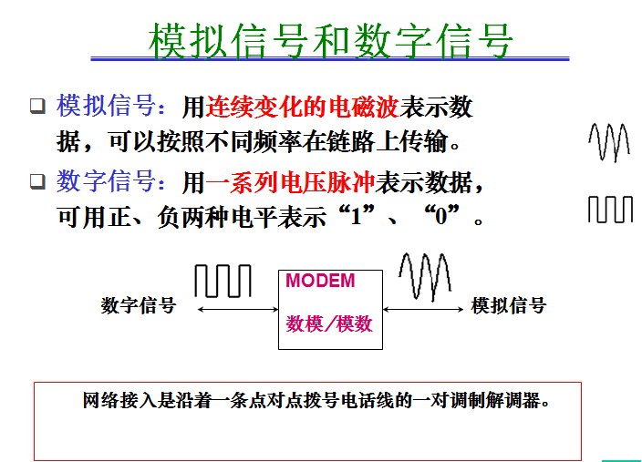
1.1 计算机网络的产生与发展
1.面向终端的计算机通信网
Notes:
最初的计算机是为成批处理而设计的。
计算机刚刚问世的几年，计算机数量不多
计算机与终端通信，利用线路控制器，通过公用电话网，调制解调器进行数模模数转换
随着终端数量增多，利用多重线路控制器，可与多个远程终端相连，这就是最原始的计算机网络
计算机：网络的中心控制，终端围绕计算机分布在各处

Slide 5
1.1 计算机网络的产生与发展
2.用前端处理机实现的联机系统
Notes:
随着终端个数再次增加，线路控制器要做出很多硬件和软件改动，才能扩展，成为额外开销
产生通信处理机，也成为前端处理机，完成通信任务，计算机负责数据处理，提高了主机处理效率。

Slide 6
1.1 计算机网络的产生与发展
3. 以单个主机为中心演变到以通信子网为中心
Notes:
终端个数再次增加，单个计算机运算超负荷，早期a图，以主机为中心的星形网，用户请求过多，主机处理能力不够，响应时间过长，网络服务质量变差
衍生出 通信子网（分组交换网）为中心 的网络，单一主机负载分散到全网各个主机上，提高反应速度，和系统的可靠性。

Slide 7
1.1 计算机网络的产生与发展
4. 从电路交换到分组交换
电路交换 (circuit switching)
预留端到端资源：端系统之间通信路径上所需要的资源 (缓存，链路带宽)。建立连接。
发送方以恒定速率向接收方传送数据。
通话过程：拨号  接通  通信  挂机
Notes:
连接的过程可能达到1s，而计算机网络中一个报文的传输时间以ms来计算，相比之下开销太大。

Slide 8
1.1 计算机网络的产生与发展
4. 从电路交换到分组交换
资源浪费严重
与计算机网络流量突发性的特性不匹配
电路交换 (circuit switching)
预留端到端资源：端系统之间通信路径上所需要的资源 (缓存，链路带宽)。建立连接。
发送方以恒定速率向接收方传送数据。
通话过程：拨号  接通  通信  挂机
Notes:
连接的过程可能达到1s，而计算机网络中一个报文的传输时间以ms来计算，相比之下开销太大。

Slide 9
1.1 计算机网络的产生与发展
4. 从电路交换到分组交换
分组交换(packet switching)
不需要资源预留
按需使用资源，可能要排队等待：同时有其它分组发送。如，因特网。
类比：问路。

Slide 10
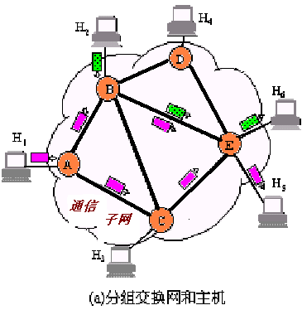
1.1 计算机网络的产生与发展
5(1) 分组交换的发展（ 1961～1972 ）
分组交换的基本思想由三个小组Kleinrock （MIT）、 Baran （Rand）、Davies（NPL）分别提出。
第一个分组交换网：ARPAnet
分层模型/packet等思想
1969年4个节点
1972年15个节点
……

Slide 11
1.1 计算机网络的产生与发展
5(2) 网络互连与体系结构研究（ 1972～1990 ）
20世纪70年代早中期开始，除ARPAnet外众多其他分组交换网面世：NSFnet，ALOHAnet等。
DARPA支助不同网络互联的研究工作（Internet，网络的网络）（Vint Cerf：互联网之父）。
OSI参考模型确定。
TCP/IP成为互联网新的标准主机协议。
联网主机从70年代末的200台激增到80年代末的100000台，形成今天因特网的雏形。
思科公司成立
Notes:
NSFnet:80年代中期，为了满足各大学及政府机构为促进其研究工作的迫切要求，美国国家科学基金会在全美国建立了6个超级计算机中心。1986年7月，NSF资助了一个直接连接这些中心的主干网络，并且允许研究人员对其进行访问，以使他们能够共享研究成果并查找信息；
ALOHAnet：有个有博士学位的美国工程师，特别喜欢冲浪，他后来去了夏威夷大学，在那里领导构建了连接夏威夷几个岛上的站点之间的网络。
坊间传闻：80年代初，斯坦福大学两个不同系的计算机中心主任恋爱了，于是存在相互沟通写情书的需要。由于各自管理的计算机网络协议不一致，设备乱七八糟，互相沟通起来非常不方便。于是他们便想要发明一种能支持多种网络协议的路由器，即思科公司赖以生存的多协议路由器。
思科公司的运气非常好，在公司创办的第二年，NSFnet开始和商用网络对接，发现碰到各种各样的问题，思科的多协议路由器立刻有了市场，于是公司的发展开始顺风顺水。
让思科公司变强变大的人是其前CEO钱伯斯。。。

Slide 12
1.1 计算机网络的产生与发展
5(3) 因特网爆炸（ 20世纪90年代）
万维网（World Wide Web）出现，促进Internet普及。
互联网进入飞速发展期，基于互联网的创业公司大量产生，最终形成泡沫，于2001年破灭。之后互联网开始进入平稳发展期。
2007年，3G牌照发放， iphone发布，移动互联网时代正式开启。
Notes:
微软与Netscape浏览器之战。
雅虎、网景、三大门户网站，腾讯、京东、百度，阿里
微信、微博、共享经济、短视频

Slide 13
1.1 计算机网络的产生与发展
问题：世界上第一个分组交换网是：
(A) Internet (B) NSFnet (C) ARPAnet (D) ALOHAnet
Notes:
雅虎、网景、三大门户网站，腾讯、京东、百度，阿里
微信、微博、共享经济、短视频

Slide 14
第1章 计算机网络概论（基础部分）
网络形成与发展
新型网络形态
计算机网络定义
网络体系结构的基本概念

Slide 15
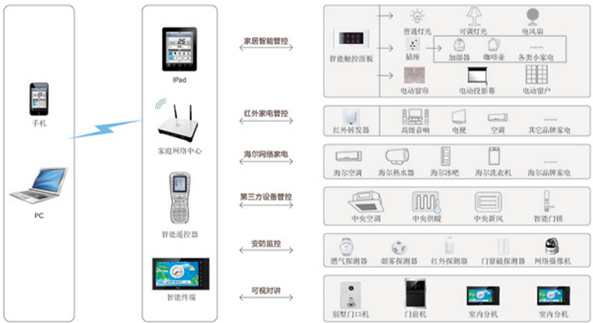
1.2 新型网络形态
1. 物联网（Internet of Things）
通过射频识别（RFID）、红外感应器、全球定位系统和激光扫描器等信息传感设备，按约定的协议，把任何物品与互联网连接起来，进行信息交换和通信，以实现智能化识别、定位、跟踪、监控和管理的一种网络。

Slide 16

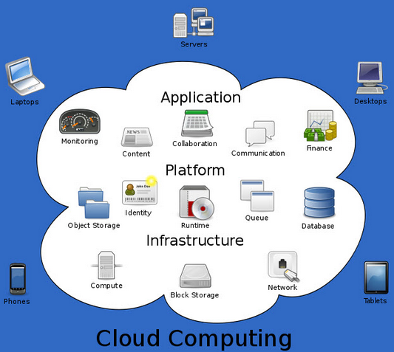
1.2 新型网络形态
2. 云/边缘/雾计算（Cloud/Edge/Fog Computing）
建立在大规模的服务器集群之上，通过网络基础设施与上层应用程序的协同构建以达到最大效率地利用软硬件资源的目的。

Slide 17
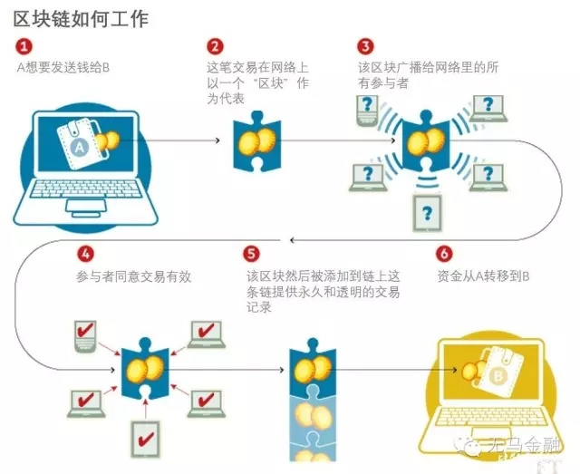
1.2 新型网络形态
3. 区块链（Block Chain）
用分布式数据库识别、传播和记载信息的智能化对等网络, 也称为价值互联网。如果互联网技术解决的是通讯问题的话，区块链技术解决的是信任问题。
区块链喷漆：
https://v.qq.com/x/page/u06198nx8s5.html

Slide 18

1.2 新型网络形态
4. 元宇宙（Metaverse）
元宇宙指人类运用数字技术构建的，由现实世界映射或超越现实世界，可与现实世界交互的虚拟世界，具备新型社会体系的数字生活空间。
支持元宇宙的技术包括:网络和算力技术、人工智能、电子游戏技术、AR/VR显示技术、区块链技术等

Slide 19
第1章 计算机网络概论（基础部分）
网络形成与发展
新型网络形态
计算机网络定义
网络体系结构的基本概念

Slide 20
1.3 计算机网络定义
简单定义 一些互相连接的、自治的计算机的集合。
文献定义
计算机网络是用通信设备和线路将分散在不同地点的有独立功能的多个计算机系统互相连接起来，并按照网络协议进行数据通信，实现资源共享的计算机集合。
多个计算机：为用户提供服务；
一个通信子网：通信设备和线路；
一系列协议：保证数据通信。
网络类型 很多，如局域网、广域网等。
典型：因特网。

Slide 21
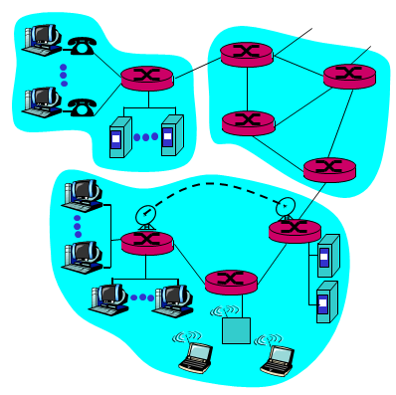
一、计算机网络的结构和组成
1. 通信子网与资源子网
通信子网
网络划分为两大部分：
网络边缘（资源子网）
❍ 外围部件、主机
❍ 网络应用
网络核心（通信子网）
路由器
通信链路
网络的网络
资源子网
Notes:
网络结构可以用简单的两级模型来描述

Slide 22
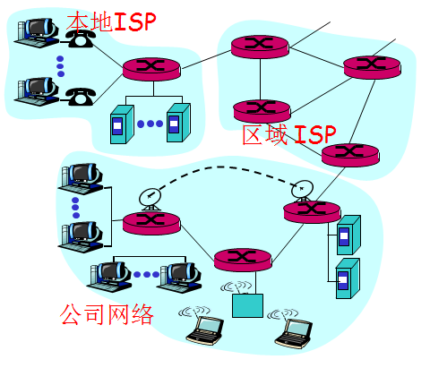
一、计算机网络的结构和组成
1. 通信子网
通信链路
分组交换机
主要功能：
保证高效、可靠地数据传输。
Notes:
网络结构可以用简单的两级模型来描述

Slide 23
一、计算机网络的结构和组成
1.1 通信链路
链路
把端系统连接到一起的物理线路。
多种类型：同轴电缆、双绞线、光纤和无线电等。
多种速率：不同的链路传输数据的速率不同。
链路传输速率：每秒传输多少位数据。单位bit/s或bps。
Notes:
网络结构可以用简单的两级模型来描述

Slide 24
一、计算机网络的结构和组成
1.1 通信链路
链路
把端系统连接到一起的物理线路。
多种类型：同轴电缆、双绞线、光纤和无线电等。
多种速率：不同的链路传输数据的速率不同。
链路传输速率：每秒传输多少位数据。单位bit/s或bps。
问题：传输速率最高的链路是：
(A) 无线电 (B) 同轴电缆 (C) 光纤
Notes:
网络结构可以用简单的两级模型来描述

Slide 25
一、计算机网络的结构和组成
1.2 分组交换机
连接端系统的中间交换设备。
端系统之间很少直接连接，通常都是通过分组交换机间接相连。
功能：接收、转发分组。从一条（入）通信链路接收分组、并保存，再从另一条（出）通信链路转发出去。
类型：
路由器（router）
链路层交换机（link-layer switch）
采用分组交换技术
Notes:
网络结构可以用简单的两级模型来描述

Slide 26
一、计算机网络的结构和组成
2.互联网的结构与组成
Notes:
互联网的广泛应用，两级模型已经不足以描述网络结构
互联网，由大量路由器，将广域网、城域网、局域网连接起来

Slide 27
二、 计算机网络分组交换技术
网络交换技术：
电话交换（线路交换）
circuit switching
报文交换
message switching
分组交换（包交换）
packet switching
C
2
D
B
1
3
5
E
A
4
6
F
7
计算机通信的交换网络
Notes:
计算机网络中，最重要的就是将信息从一点传到另一点，如果两个节点之间有直接的传输媒介相连，那信息的传递很容易
如果两点之间没有直接的传输媒介相连，比如A和F，那就需要网络中的中间节点进行信息的转发和传送，这就是网络交换技术

Slide 28
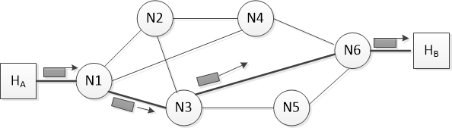
二、 计算机网络分组交换技术
电话交换（线路交换）
① 线路建立：发送方提出连接请求，完成逐个结点的接续过程。
建立由源站到目的站的传输链路。
② 数据传输：全双工传输
③ 电路拆除：数据传输结束，由源站（目的站）提出终止通信。
各结点拆除相应的连接，释放信道资源。
Notes:
电路交换：提供临时的专用传输链路（物理链路or逻辑链路）
缺点：线路利用率低，线路建立拆除时间损耗大

Slide 29
二、 计算机网络分组交换技术
报文交换（存储转发）
过程：结点接收一个报文之后，报文缓存（存储设备），根据报文中目的地址转发到下一个结点（如此往复，直到报文到达目的站）。
特点：不需要通信双方预先建立专用的数据通路（无需建立链路、拆除链路过程）。
缺点：需要对完整报文的进行存储/转发，结点存储/转发的时延较大，不适用于高实时性通信。
Notes:
报文：传输的包
报文交换不要求在两个通信结点之间建立专用通路

Slide 30
二、 计算机网络分组交换技术
交换技术：分组交换
属于“存储/转发”交换方式
报文被划分为分组，每个分组独立转发
message
packet
Notes:
具有报文交换的优点，高效、迅速且各分组小，灵活性高

Slide 31
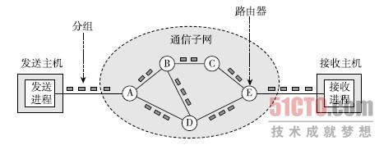
二、 计算机网络分组交换技术
交换技术：分组交换
属于“存储/转发”交换方式
报文被划分为分组，每个分组独立转发

Slide 32
二、 计算机网络分组交换技术
三种交换技术比较：
电路交换
报文交换
分组交换

Slide 33
三、 网络拓扑结构和特点
任意两点通信
经过中心节点
每个节点都可能是瓶颈
多点访问
可能冲突
星形扩展
可靠性高
复杂性高

Slide 34
第1章 计算机网络概论（基础部分）
网络形成与发展
新型网络形态
计算机网络定义
网络体系结构的基本概念

Slide 35
1.4 网络体系结构的基本概念
网络协议与网络分层
网络协议
采用统一的信息交换规则，规定信息格式，规定如何发送和接收信息。
协议三个要素：语法、语义、同步。
协议分层
将网络的整体功能分解为功能层，用协议规定功能。
同等功能层之间采用协议进行。
相邻功能层之间采用接口进行交互。
Notes:
Principle
标准、约定
1.语法,确定通信双方"如何讲",定义了数据格式,编码和信号电平等.
2.语义,确定通信双方"讲什么",定义了用于协调同步和差错处理等控制信息.
3.同步,确定通信双方"讲话的次序",定义了速度匹配和排序等.

Slide 36
1.4 网络体系结构的基本概念
一、 网络协议
控制网络中信息接收和发送的一组软件。
为什么要有协议？
协议作用？
Notes:
用户间：信件格式约定，可读性约定
用户/邮局：信封写法、邮票
邮局/运输部门：信件种类、邮寄地址分类
邮局间：信件打包方式，分类标签
运输部门间：运输方式，航空，陆运，海运等
各种约定：为了将信件从一个源地址送到一个目的地址

Slide 37


1.4 网络体系结构的基本概念
一、网络协议
人类活动类比
人类协议 网络协议
Hi
握手报文
TCP 连接请求
Hi
TCP 连接响应
请问几点了?
Get http://www.awl.com/kurose-ross
2:00
数据报文
<文件>
时间
Notes:
用户间：信件格式约定，可读性约定
用户/邮局：信封写法、邮票
邮局/运输部门：信件种类、邮寄地址分类
邮局间：信件打包方式，分类标签
运输部门间：运输方式，航空，陆运，海运等
各种约定：为了将信件从一个源地址送到一个目的地址

Slide 38
1.4 网络体系结构的基本概念
一、网络协议
人类任何时候都在执行协议。
例：问时间。
正常情况：如图1-2
不正常情况：
协议过程：
…发送“特定”报文
…根据收到的“应答”报文或其他事件采取动作
协议的核心：报文的传输、接收及所采取的动作。
双方执行不同的协议，就不能互动，不能完成工作
“你好”
“不要烦我”
“我不会说 中文”
得不到任何回答
Notes:
用户间：信件格式约定，可读性约定
用户/邮局：信封写法、邮票
邮局/运输部门：信件种类、邮寄地址分类
邮局间：信件打包方式，分类标签
运输部门间：运输方式，航空，陆运，海运等
各种约定：为了将信件从一个源地址送到一个目的地址

Slide 39
1.4 网络体系结构的基本概念
二、 协议分层
为了研究和设计方便，一般采用分层的方法，即按照功能划分为若干个层次。如图：
分层特点：
每层功能独立；
每两个相邻层之间有一逻辑接口，可交换信息；
上一层建立在下一层基础上，上一层可调用下一层的服务，下一层为上一层提供服务。
第 N 层
第 N-1 层
……
第 2 层
第 1 层
高
低
Notes:
用户间：信件格式约定，可读性约定
用户/邮局：信封写法、邮票
邮局/运输部门：信件种类、邮寄地址分类
邮局间：信件打包方式，分类标签
运输部门间：运输方式，航空，陆运，海运等
各种约定：为了将信件从一个源地址送到一个目的地址

Slide 40
1.4 网络体系结构的基本概念
二、 协议分层
航线结构分层
票务（购买）
行李（托运）
登机口（登机）
起飞
按路线飞行
票务（投诉）
行李（认领）
登机口（离机）
着陆
按路线飞行
票务
行李
门
起飞/着陆
airplane routing
airplane routing
按路线飞行
离开机场
中间空中交通控制中心
到达机场
每层分别实现一种服务；
每层自己执行一些动作，如登机口；
每层可以使用相邻下一层的服务：如起飞/着陆层
Notes:
用户间：信件格式约定，可读性约定
用户/邮局：信封写法、邮票
邮局/运输部门：信件种类、邮寄地址分类
邮局间：信件打包方式，分类标签
运输部门间：运输方式，航空，陆运，海运等
各种约定：为了将信件从一个源地址送到一个目的地址

Slide 41
1.4 网络体系结构的基本概念
二、 协议分层
传输单位
协议层实现：以软件、硬件或两者结合的方式。
应用层：在端系统中用软件来实现，如HTTP等。
传输层：同上。
网络层：硬件、软件混合。
物理层和数据链路层：负责处理跨越特定链路的通信，通过与该链路相关的网络接口卡中实现(如以太网接口卡)。
第5层
第4层
第3层
第2层
第1层
报文
报文段
分组
帧
比特
应用层
传输层
网络层
链路层
物理层
互联网协议栈
Notes:
用户间：信件格式约定，可读性约定
用户/邮局：信封写法、邮票
邮局/运输部门：信件种类、邮寄地址分类
邮局间：信件打包方式，分类标签
运输部门间：运输方式，航空，陆运，海运等
各种约定：为了将信件从一个源地址送到一个目的地址

Slide 42
1.4 网络体系结构的基本概念
二、 协议分层
由国际标准化组织ISO 在1981年提出的网络分层结构，简称为OSI参考模型。(Open Systems Interconnection Reference Model)
OSI
TCP/IP
应用层
表示层
会话层
传输层
网络层
数据链路层
物理层
应用层
传输层
网络层
链路层
物理层
资源子网
网络边缘
通信子网
网络核心
Notes:
用户间：信件格式约定，可读性约定
用户/邮局：信封写法、邮票
邮局/运输部门：信件种类、邮寄地址分类
邮局间：信件打包方式，分类标签
运输部门间：运输方式，航空，陆运，海运等
各种约定：为了将信件从一个源地址送到一个目的地址

Slide 43
1.4 网络体系结构的基本概念
二、 协议分层
Notes:
用户间：信件格式约定，可读性约定
用户/邮局：信封写法、邮票
邮局/运输部门：信件种类、邮寄地址分类
邮局间：信件打包方式，分类标签
运输部门间：运输方式，航空，陆运，海运等
各种约定：为了将信件从一个源地址送到一个目的地址

Slide 44
发送方：将用户数据由高层向低层逐层传递，每经过一层，加上该层的控制信息，直到最低层（物理层），然后直接通过物理媒体传输到目的方。（逐层封装）
1.4 网络体系结构的基本概念
二、 协议分层
Notes:
用户间：信件格式约定，可读性约定
用户/邮局：信封写法、邮票
邮局/运输部门：信件种类、邮寄地址分类
邮局间：信件打包方式，分类标签
运输部门间：运输方式，航空，陆运，海运等
各种约定：为了将信件从一个源地址送到一个目的地址

Slide 45
发送方：将用户数据由高层向低层逐层传递，每经过一层，加上该层的控制信息，直到最低层（物理层），然后直接通过物理媒体传输到目的方。（逐层封装）
1.4 网络体系结构的基本概念
二、 协议分层
接收方：将收到的数据由低层向高层逐层传递，每经过一层，去掉该层的控制信息，直到最高层，恢复为用户数据。（逐层解封）
Notes:
用户间：信件格式约定，可读性约定
用户/邮局：信封写法、邮票
邮局/运输部门：信件种类、邮寄地址分类
邮局间：信件打包方式，分类标签
运输部门间：运输方式，航空，陆运，海运等
各种约定：为了将信件从一个源地址送到一个目的地址

Slide 46
发送方：将用户数据由高层向低层逐层传递，每经过一层，加上该层的控制信息，直到最低层（物理层），然后直接通过物理媒体传输到目的方。（逐层封装）
1.4 网络体系结构的基本概念
二、 协议分层
接收方：将收到的数据由低层向高层逐层传递，每经过一层，去掉该层的控制信息，直到最高层，恢复为用户数据。（逐层解封）
H₂ | H₃ | H₄ | H₅ | 应用数据 | T₂
Notes:
用户间：信件格式约定，可读性约定
用户/邮局：信封写法、邮票
邮局/运输部门：信件种类、邮寄地址分类
邮局间：信件打包方式，分类标签
运输部门间：运输方式，航空，陆运，海运等
各种约定：为了将信件从一个源地址送到一个目的地址

Slide 47
习题：
1.为什么要对网络体系结构进行分层处理，有何益处。
2.比较TCP/IP和OSI体系结构，讨论它们的异同之处。
3.协议和服务有什么区别，有何关系？
4.在一个n层的层次网络体系结构中，每层协议分别要加上长度为H字节的报头。如果某应用进程的数据长度为D字节，则在物理传输介质的带宽中有多大比例是用来传输有效应用数据？
Notes:
1.层次清晰，可扩展性能，增强稳定性等。在对网络分层以后可以将问题细化，使得问题更加容易分析。把一个大的系统分拆成小的体系后，便于在各个层次上制定标准，从而实现层与层之间的标准接口，从而实现各类网络硬件和软件的通信。分层以后，某一层的改动不会影响到其他的层，便于开发。 独立性强——上层只需了解下层通过层间接口提供什么服务－黑箱方法； 适应性好——只要服务和接口不变，层内实现方法可任意改变； 使设计人员能专心设计和开发所关心的功能模块，功能易于优化、实现； 结构清晰，易于管理和维护
2.
3. 定义上的区别：
网络协议为计算机网络中进行数据交换而建立的规则、标准或约定的集合。协议是规则，约定，而服务是功能，本领。
层次上的区别：
网络协议是由于网络节点之间联系的复杂性，在制定协议时，通常把复杂成分分解成一些简单成分，然后再将它们复合起来。协议是通信双方对等层之间才有的，是水平方向上的关系。而服务则是通信某一端上下层之间才有的，是垂直方向上的关系，而且是自下向上提供的。

